Slide 1
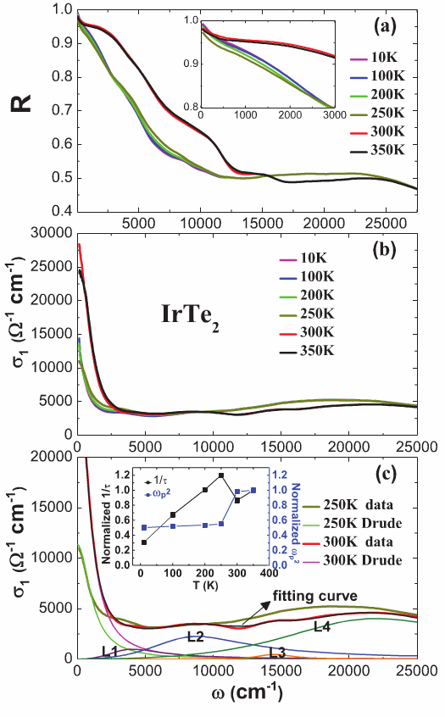
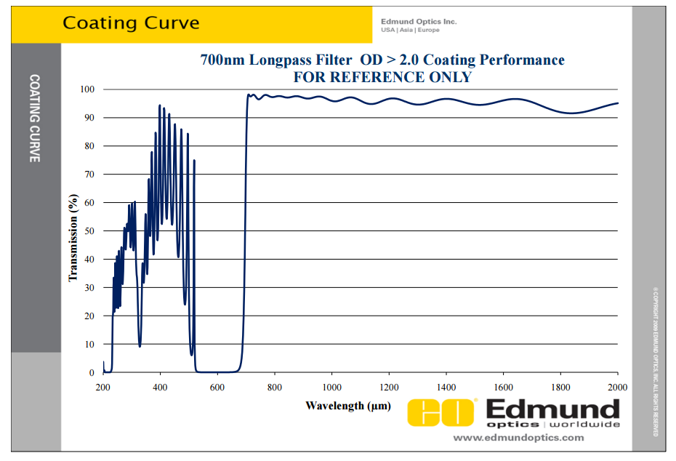
DOI: 10.1038/srep01153
R(低温相) < R(高温相)
R(低温相) > R(高温相)
どちらかの波長帯を選べば、
反射率の変化ではっきり見えるのではないか？
適切なフィルターを選んでみてはどうでしょうか？
*Longpass filterでも、短波長を通してしまうことがある。

Slide 2
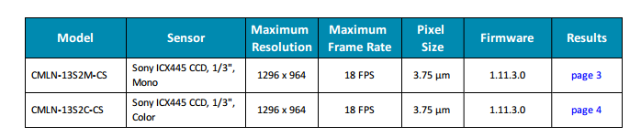
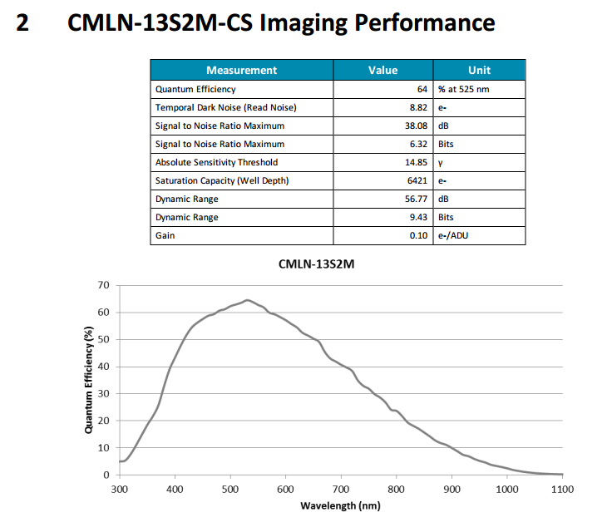
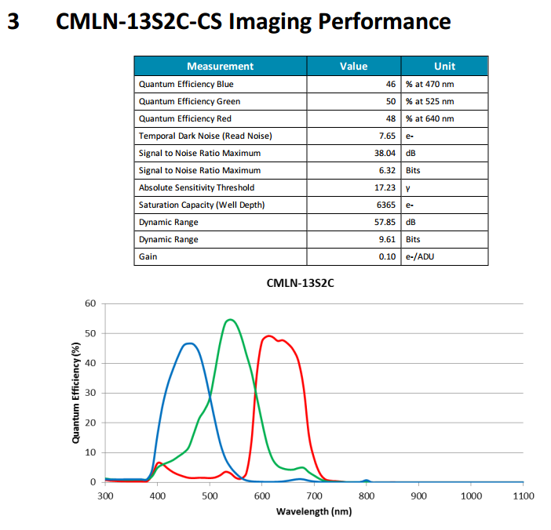
カメラは3種類あるので、適切なものを選んでください。

Slide 3
